Slide 1
デジタル画像と画素
（デジタルの基礎）
URL: https://www.kkaneko.jp/cc/index.html
金子邦彦

Slide 2
画像と画素
画像
それぞれの格子が画素

Slide 3
画像の種類
カラー画像
濃淡画像
輝度と色の情報
輝度のみの情報

Slide 4
濃淡画像でのコード化
画像の輝度の情報
例えば： 黒 ＝ ０，
暗い灰色 ＝ １，
明るい灰色 ＝ ２，
白 ＝ ３
のようにコード化
画素
高さ: 8
輝度が４段階の場合：
0
1
2
3
幅: 8

Slide 5
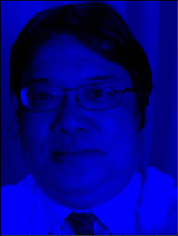
カラー画像の成分
R（赤）成分，G（緑）成分，B（青）成分で考える場合
輝度成分，色成分で考える場合
G（緑）成分
B（青）成分
R（赤）成分
輝度成分
色成分

Slide 6
R（赤）成分，G（緑），B（青）成分で考える場合
G（緑）成分
B（青）成分
R（赤）成分
画素ごとに
１つの数値
画素ごとに
１つの数値
画素ごとに
１つの数値
すべてあわせて，画素ごとに３つの数値

Slide 7
輝度成分，色成分で考える場合
輝度成分
色成分
画素ごとに
１つの数値
画素ごとに
２つの数値
すべてあわせて，画素ごとに３つの数値

